Slide 1
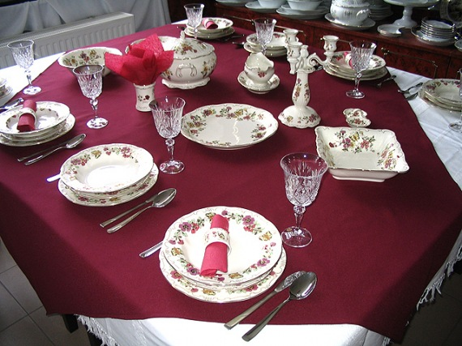
Zsolt 23:5-6
„Asztalt terítesz nekem ellenségeim szeme láttára.
Megkened fejemet olajjal, csordultig van poharam.
Bizony, jóságod és szereteted kísér életem minden napján, és az Úr házában lakom egész életemben.”

Slide 2
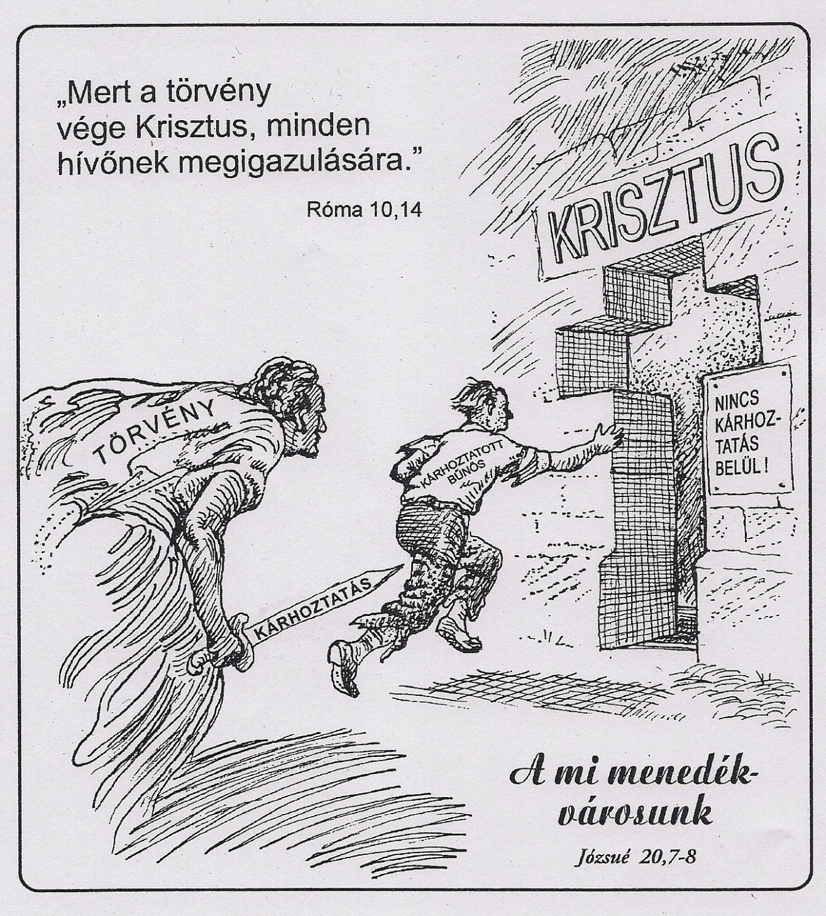
Isten
Oltalom
Náh. 1,7
Jó az ÚR! Menedék a nyomorúság idején, gondja van a hozzá folyamodókra.

Slide 3
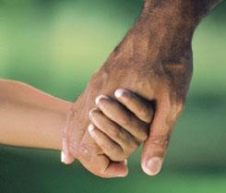
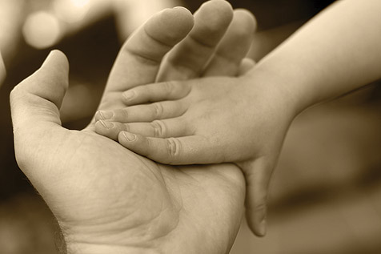
…jóságod és szereteted kísér életem minden napján…

Slide 4
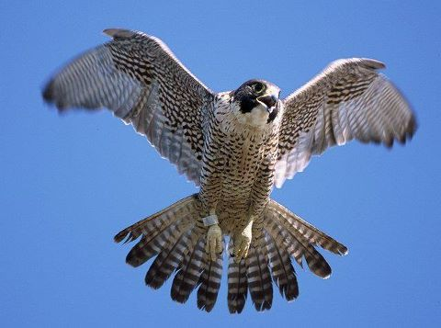
Kerecsensólyom, a napmadár
Zsolt. 124,7
Lelkünk megmenekült, mint a madár a madarász tőréből. A tőr összetört, és mi megmenekültünk.
Zsolt. 124,8
A mi segítségünk az ÚR nevében van, aki az eget és a földet alkotta.

Slide 5
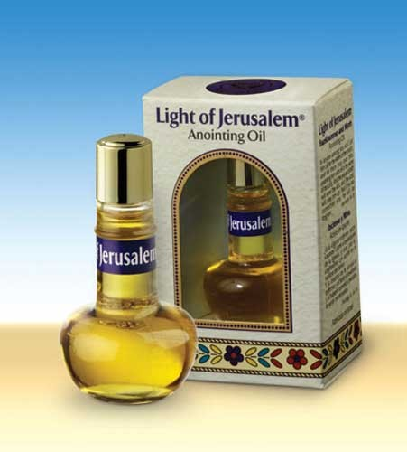

Megkened fejemet olajjal, csordultig van poharam.

Slide 6

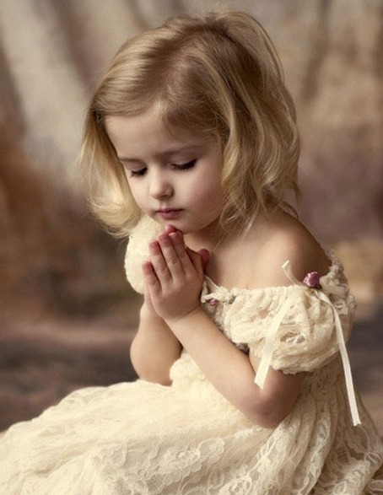
…az Úr házában lakom egész életemben.

